Slide 1

Piattaforma software ed hardware usata, esempi di funzionamento e prestazioni

Slide 2




Piattaforma usata
Computer:
HP Pavilion Gaming Laptop 15-ec0021nl
-Microprocessore: AMD Ryzen™ 7 3750H with Radeon™ RX Vega 10 Graphics (2.3 GHz base clock, up to 4 GHz max boost clock, 6 MB cache, 4 cores),
-Ram: 8GB DDR4-2400 SDRAM
-Disco rigido: 512GB SSD M.2
Sistema Operativo:
MX Linux 19.3 on virtualbox.
Librerie:
time.h

Slide 3
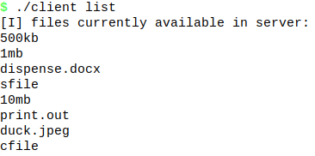




Un Esempio
L’operazione più banale come la list:
Un’operazione per prendere file da server:
Un’operazione per inviare file da server:

Slide 4
Prestazioni
Al variare di:
Probabilità di errore nell’invio del file.
Dimensione del file.
Dimensione della finestra.
Al variare del time-out.

Slide 5
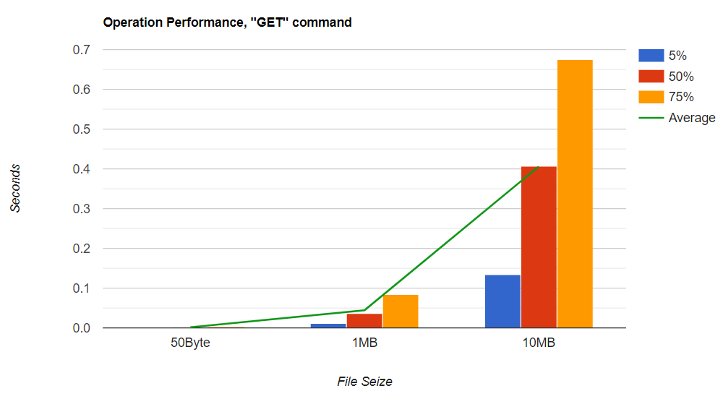
Probabilità di errore e dimensione dei file
Qui si può notare un grafico che può essere preso come esempio, dove varia la dimensione del file e la probabilità di ritrasmettere un pacchetto

Slide 6
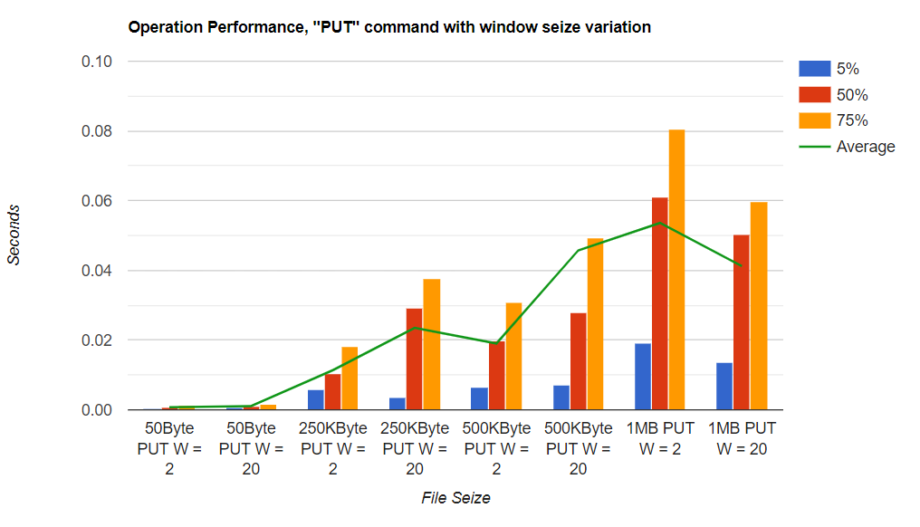
Dimensione della finestra
Si nota come può variare anche in maniera drastica il tempo necessario per effettuare la stessa operazione, solo cambiando la dimensione della finestra di invio.

Slide 7
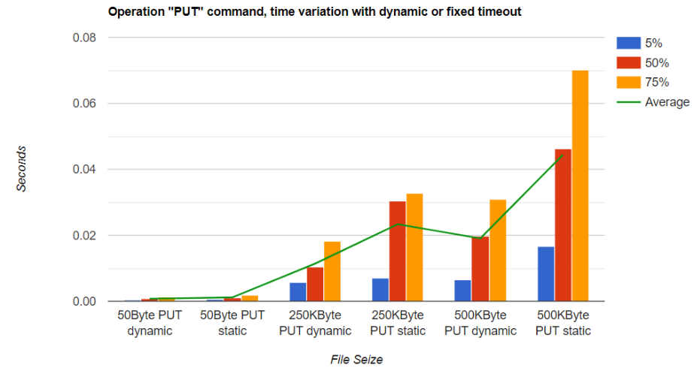
Time-out statico
Come per la finestra, anche il time-out, se da dinamico diventa fisso, può perdere buona parte della propria efficacia. Ovvero c’è un incremento del tempo necessario per svolgere un’operazione.

